Slide 1
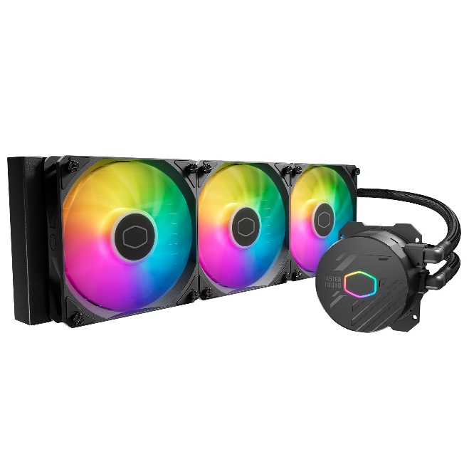
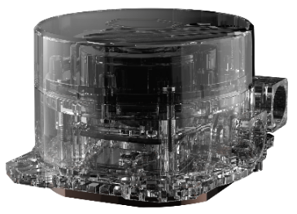
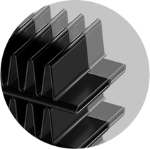
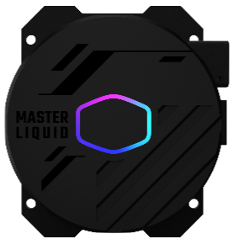
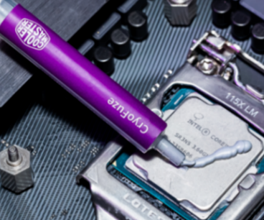
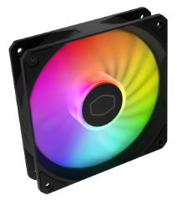
酷冷至尊本次推出的冰神 B360 Core, 是在冰神B系列的成功基础上, 重新设计和优化. 其采用新的第S代双腔体, 水流道和水压与全新定制铜底座相结合, 旨在精确地瞄准热点. 散热器冷排的表面积比以前更大, 增高的鳍片高度使得冷排的散热面积较前代提升25%. 配备了全新120 ARGB风扇,使水排的效能更加优化. 附带的导热膏已升级为我们的优质CryoFuze系列导热膏, 具有更好的导热性. 本次推出的冰神 B360 Core亦是Cooler Master不断改进和创新的代表.
冰神 B360 Core
第S代双腔体
低阻力水排
极简设计
升级的水流道和水压结合定制的铜底部将鳍片的热量迅速散发.
增高的鳍片高度使得冷排的散热面积较前代提升25%.
外观加入新的设计元素, 整体更加简约美观.
导热膏-CF14
全新120 ARGB风扇
内附高性能导热膏, 加强散热.
新设计的ARGB风扇使水排的效能更加优化.

Slide 2


第S代双腔体 –升级的水流道和水压结合定制的铜底部将鳍片的热量迅速散发.
低阻力水排–增高的鳍片高度使得冷排的散热面积较前代提升25%.
极简设计–外观加入新的设计元素, 整体更加简约美观.
导热膏-CF14–内附高性能导热膏, 加强散热.
全新120 ARGB风扇–新设计的ARGB风扇使水排的效能更加优化.
产品名称 |  | 冰神B360 Core
产品料号 |  | MLW-D36M-A18PZ-C1
外观颜色 |  | 黑色
CPU接口 | Intel | Intel® LGA 1700 / 1200 / 1151 / 1150 / 1155 / 1156 / socket
 | AMD | AMD® AM5 / AM4 / AM3+ / AM3 / AM2+ / AM2 / FM2+ / FM2 / FM1 socket
散热器 | 材质 | 铝
 | 尺寸(L x W x H) | 394 x 119.6 x 27.2mm
水泵 | 尺寸(L x W x H) | 81 x 76 x 47 mm
 | MTTF | > 70,000 小时
 | 噪音值(Max) | 12 dB(A)
 | 接口 | 3-Pin
 | 额定电压 | 12 VDC
 | 功耗 | 3.96 W
风扇 | 尺寸(L x W x H) | 120 x 120 x 25 mm
 | 数量 | 3 Pcs
 | LED类型 | ARGB
 | 转速 (RPM) | 650 ~1750 ± 10%
 | 风量 (Max) | 71.93 CFM
 | 噪音值(Max) | 27.2 dB(A)
 | 风压 (Max) | 1.86 (mmH2O)
 | 轴承 | Rifle
 | MTTF | >160,000 小时
 | 电源接口 | 4-Pin PWM
 | 额定电压 | 12 VDC
 | 额定电流 | 0.26A
 | 安规电流 | 0.37A
RAM兼容性 |  | N/A
质保 |  | 3年
EAN code | 6928968318460
净重 | 1.80 kg
毛重 | 2.50 kg
包装尺寸(L x W X H) | 44 X 23.2 X 13.9 cm
外箱尺寸(L x W x H) | 57.5 x 45.7 x 26.5 cm
个/箱 | 4

